Slide 1

Тема : Буква «С» и звук [с].
Цели:
познакомить со звуком [с], буквой «С»;
закрепить правильное произношение звука [с];
развивать фонематический слух;
продолжать совершенствовать чтение детей;
развивать навык фонематического анализа и
синтеза;

Slide 2

1. Организационный момент.
«Психологическая установка на работу»
Улыбнемся друг другу, дети.
Всем, всем добрый день!
Прочь с дороги, наша лень!
Не мешай трудиться, не мешай учиться!

Slide 3



2. Отгадайте загадки:
1.Всё лето стояли
Зимы ожидали.
Дождались поры-
Помчались с горы.
2. В шубе летом,
А зимой раздетый.
3. Девичья краса-
Длинная …….

Slide 4
3.Выделите один общий звук для этих слов:
санки
лес [c]
коса

Slide 5
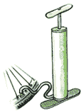
4. Давайте вспомним песенку
«НАСОСА»
с-с-с

Slide 6

5.Сегодня мы с вами познакомимся со звуком [с] и буквой «с»
Характеристика звука:
[с]- согласный, глухой, твёрдый
Артикуляция [с]

Slide 7
6. Составьте слоги по лабиринтам и произнеси.
А (СА)
С О (СО)
У (СУ)
СА СО СУ
СУ СА СО
СО СУ СА

Slide 8
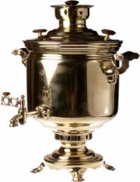
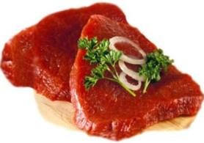
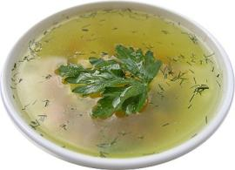
7.Подбери нужный слог.
СА
СО
СУ

Slide 9
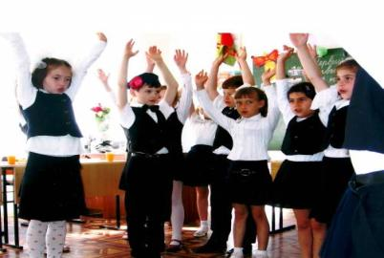
8.ФИЗМИНУТКА
А теперь подвигаемся! Повторяй за мной все движения, которые я буду делать.
Зайке холодно сидеть, Лапки ставим на бочок, Нужно лапочки погреть. На носочках скок-скок-скок,
Лапки вверх, лапки вниз, А затем вприсядку,
На носочках подтянись, Чтоб не мерзли лапки.
Повторить 1 раз.
Садись на место, продолжим наш урок.

Slide 10
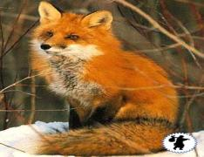
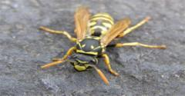
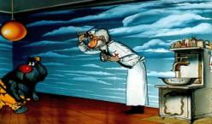
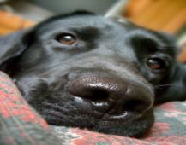
9.Закончи предложение
И пришла к Айболиту :
«Ой, меня укусила !»
И пришёл к Айболиту :
«Меня курица клюнула в ».

Slide 11
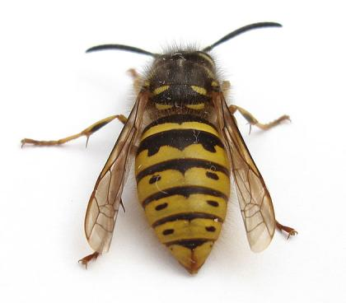
10.Звуковой анализ слова
Найди место звука [с] в слове. Скажите каким цветом вы закрасите квадратики.
О С А

Slide 12


11. На что похожа буква «С»?
Полумесяц в небе темном
Буквой С повис над домом.
Что за буква светится
Старым ясным месяцем?

Slide 13
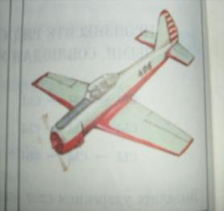
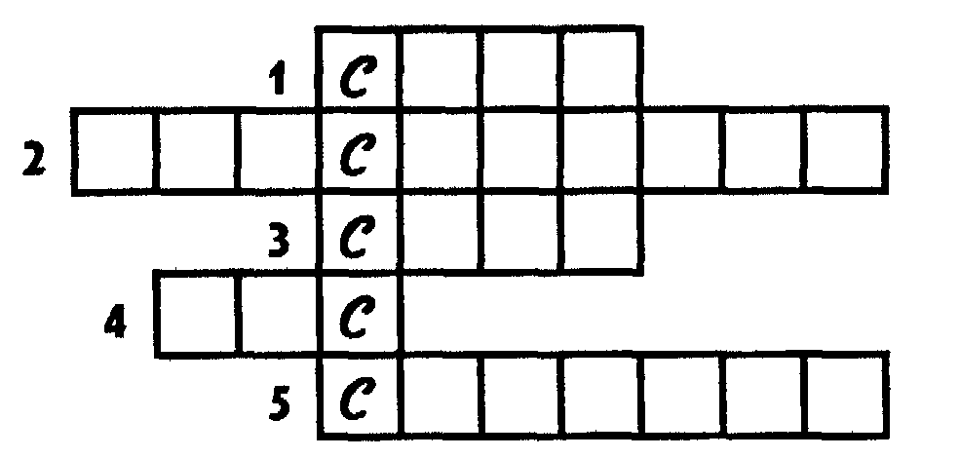
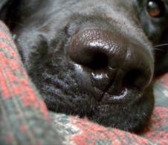
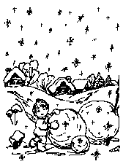
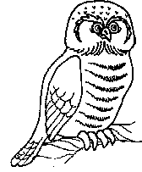

12.кроссворд. Посмотри на картинки и отгадай кроссворд.
1.
3 . 2.

Slide 14
Правильные ответы:
1.Снег
2.Подснежник
3.Сова
4. Нос
5. Самолёт

Slide 15
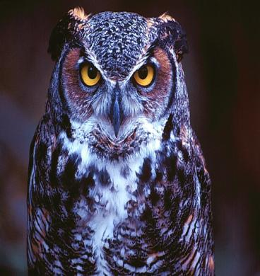
13. Выучите стишок .
Сова
В дупле
Укрылась совушка.
- Кого боишься?
-Солнышка!

Slide 16
14. Итог урока.
Чему мы сегодня научились?
научились правильно произносить твёрдый звук [С];
выделять его из слов,
находить место звука в слове.
познакомились с буквой «С», научились сравнивать её с другими предметами.

Slide 17

15. литература
1.Крылова Н.А , И.Б.Писарева, Н.Л. Ипатова
« Логопедический букварь»- М.: 2005г.
2. Новоторцева Н.В «Рабочая тетрадь по развитию речи на звуки[c]»-М.;1996г
3. Пожиленко Е.А. «Волшебный мир звуков и слов»
- М.; 1999г.
Выполнили студентки очно-заочного отделения
группы № 54
Бакаева И.А , Шишкина С.Г.

